Slide 1
SUBAPPALTO
QUICK GUIDE FOR SUPPLIER

Slide 2
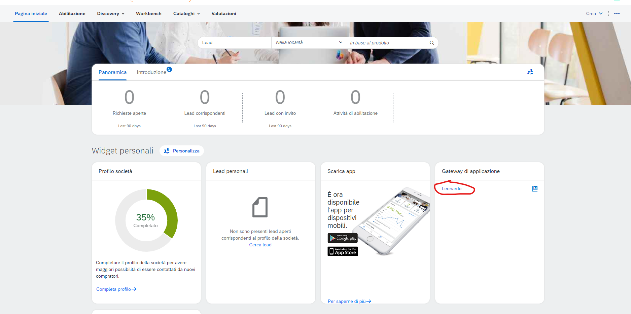
Descrizione del processo Accesso
L’accesso avviene da Ariba Network con questo link: https://supplier.ariba.com/
Dopo l’accesso, si atterrerà sulla pagina di cui sotto e, cliccando su Leonardo, si entrerà nell’applicativo per il Subappalto

Slide 3
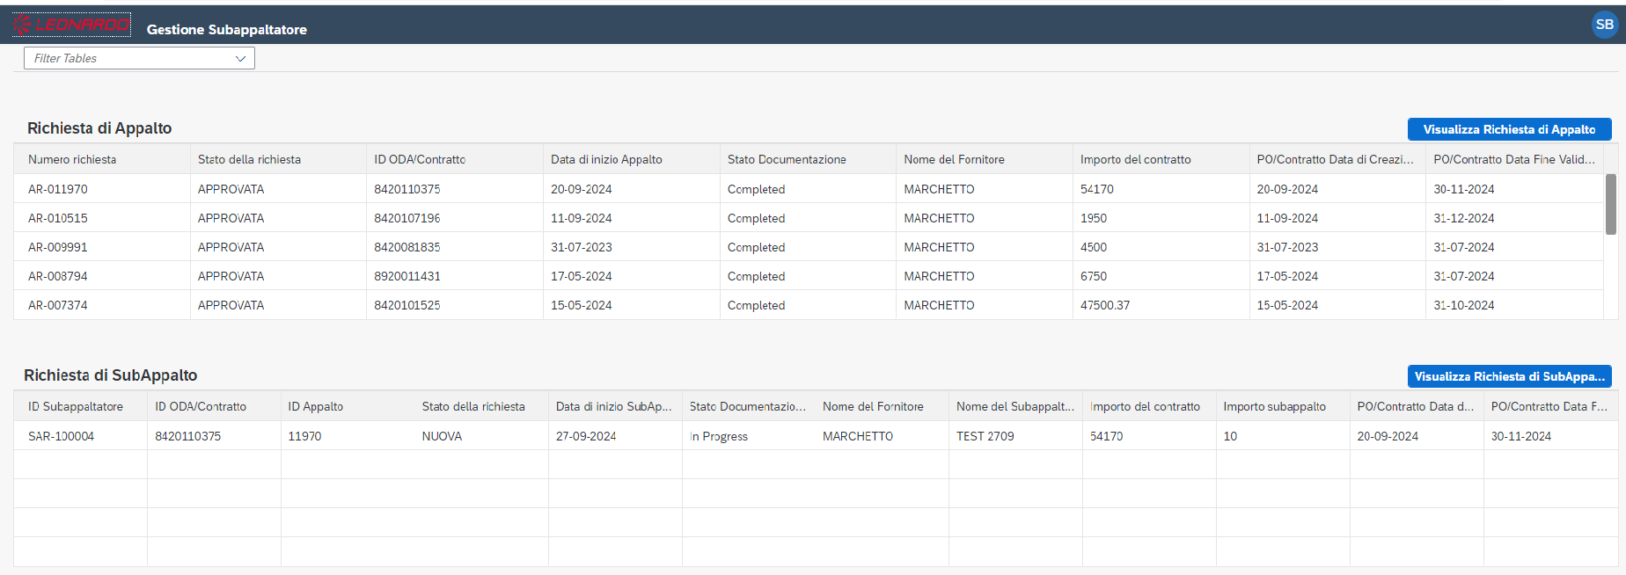
Descrizione del processo Visualizzazione
L’ utente accede al sistema e visualizza le sezioni
Richiesta di Appalto
Relativa allle richieste di appalto in corso associate al fornitore
Richiesta di Subappalto
Relativa alle richieste di Subappalto precedentemente create dal fornitore
Sarà possible creare richieste di subappalto su qulasiasi richiesta di appalto subappaltabili con stato diverso da “Rifiutata”

Slide 4
Descrizione del processo Visualizzazione
Per cercare una richiesta specifica, l'utente può utilizzare uno dei seguenti filtri:
• ID Subappalto
• ID di ODA/Contratto
• ID Appalto
• Stato della richiesta
• Data di inizio SubAppalto
• Stato SubAppalto
• Nome del fornitore
• Importo del contratto
• Importo subappalto
• Data di creazione del PO/contratto
• Data di fine validità del PO/contratto

Slide 5
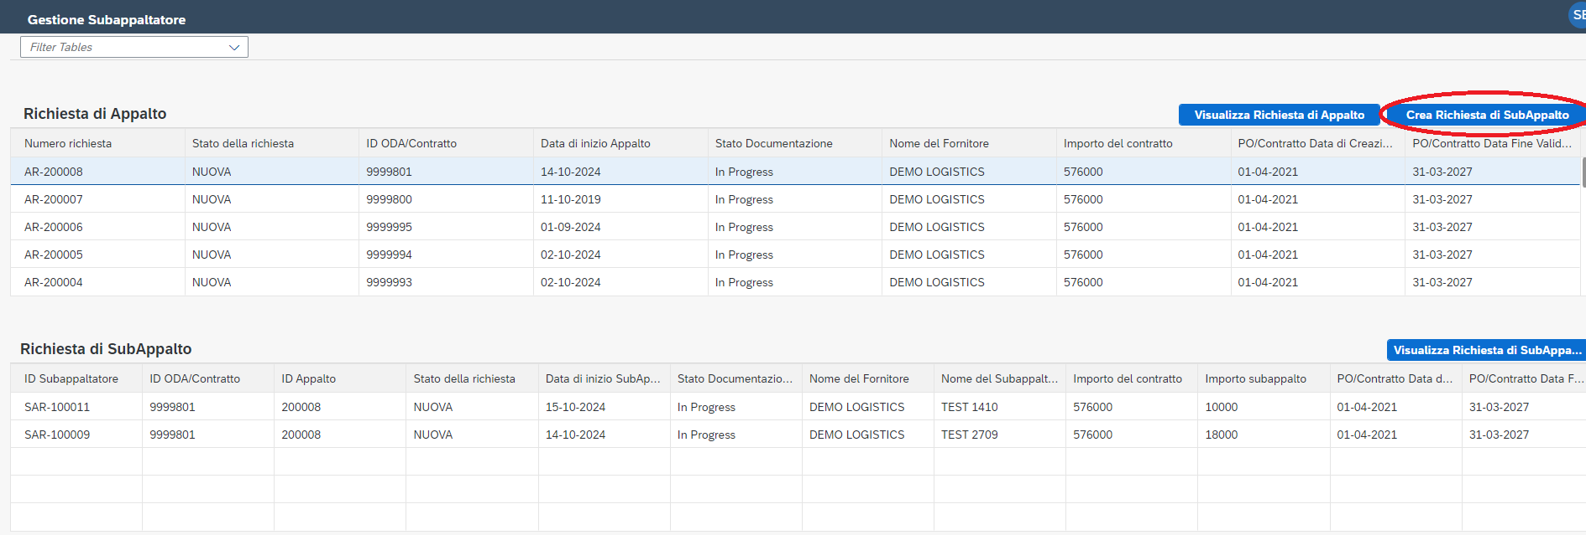
Descrizione del processo
Creazione
Per creare una richiesta di Subappalto, l’utente deve selezionare una richiesta di Appalto e cliccare sul tasto “Crea Richiesta di SubAppalto”
Successivamente, l’utente dovrà selezionare un subappaltatore o crearne uno

Slide 6
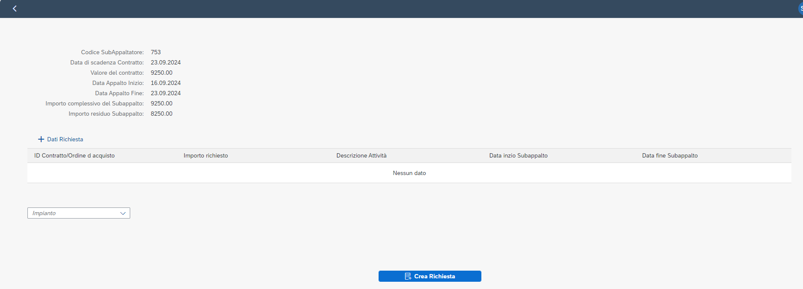
Descrizione del processo
Creazione
Si aprirà qunidi una schermata in cui sarà possible selezionare o creare un nuovo subappaltore e, una volta selezionato, si aprirà l’interfaccia per la creazione della richiesta

Slide 7
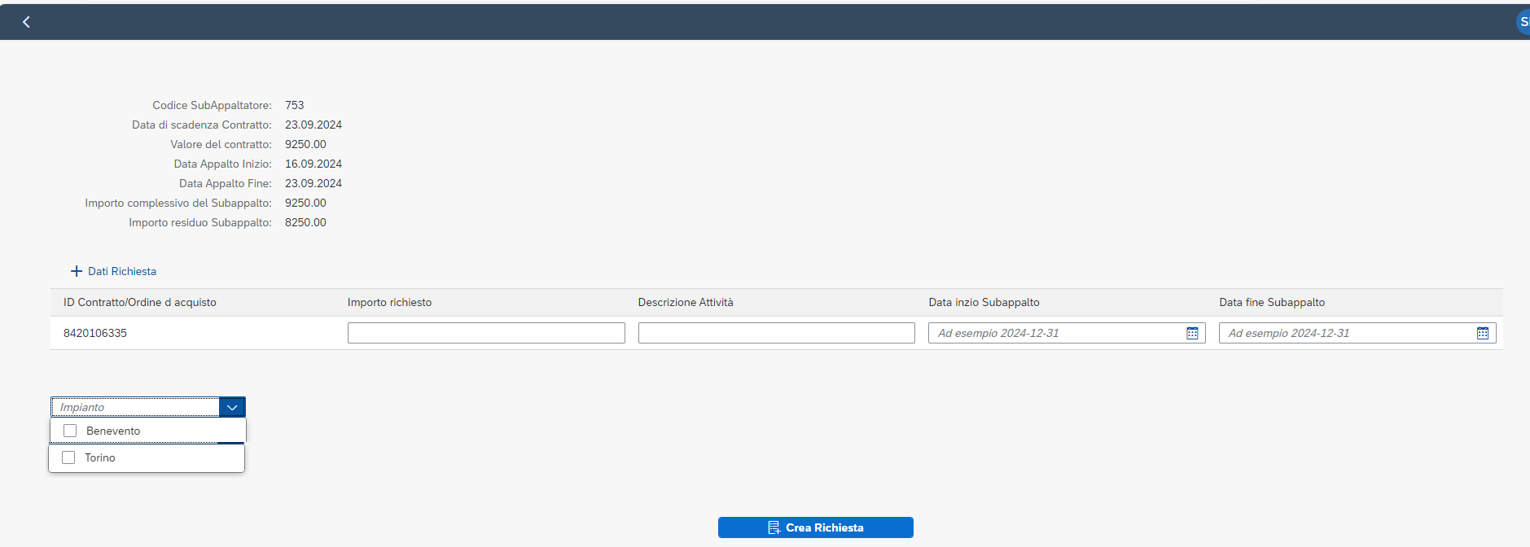
Descrizione del processo
Creazione
Maggiore di
Minore di
Minore di
Siti Appalto
Avviata la creazione e cliccato su "+ Dati Richiesta", l'utente dovrà compilare alcuni campi:
- Importo richiesto (il sistema deve verificare che l'importo sia incluso nella percentuale massima di subappalto selezionato inizialmente)
- Descrizione del l'attività (descrizione dell'attività per la quale è richiesto il subappalto)
- Data inizio Subappalto (dovrà essere maggiore di Data appalto inizio)
- Data fine Subappalto (dovrà essere minore di Data Appalto Fine e maggiore Data inizio Attività )
- Impianto (l'utente vedrà solo gli impianti che sono stati selezionati durante la creazione della richiesta di Appalto; può selezionare tutti gli impianti indicati o solo quelli di interesse)

Slide 8
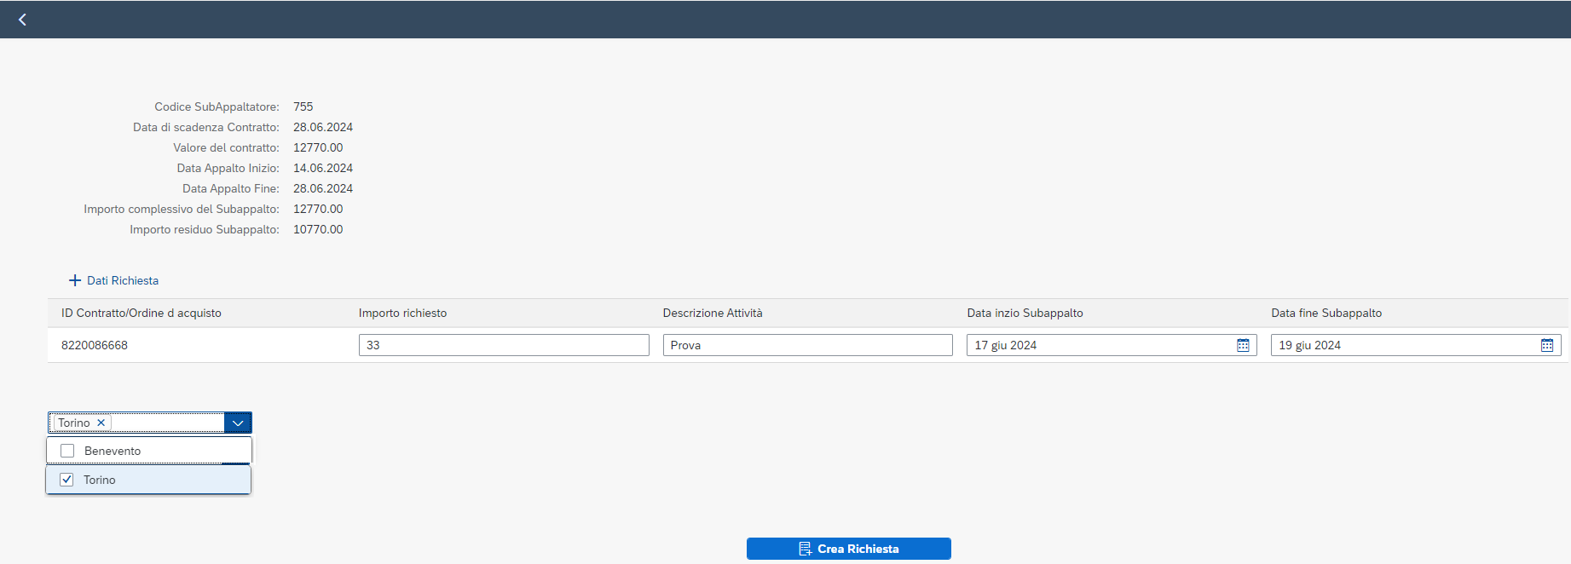
Descrizione del processo
Creazione
Una volta inserite tutte le informazioni necessarie, attraverso il pulsante «Crea Richiesta» sarà possibile creare al richiesta di sub appalto

Slide 9
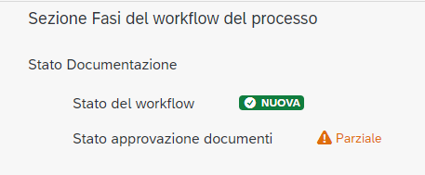
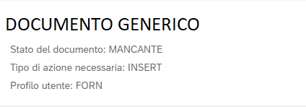
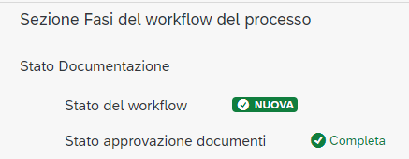
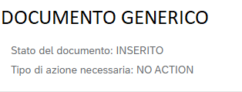
Descrizione del processo
Avanzamento Richiesta
All’apertura della richiesta si avrà:
Dopo il completamento delle azioni necessarie (come da indicazione Tipo azione necessaria e utente FORN):
A questo punto, e solo a questo punto, la richiesta potrà/dovrà essere avanzata utilizzando il tasto «STEP SUCCESSIVO»

Slide 10
Descrizione del processo
Creazione Nuovo Subappaltatore
Al momento della creazione della richiesta sarà possible creare un nuovo subappaltatore se non presente nella lista dei subappaltatori disponibili
Si aprirà quindi una schermata in cui, cliccato su «+ Dati Anagrafici», sarà possibile inserire i dati del subappaltatore; cliccando poi su «Invia» il subappaltaore sarà reso disponibile per la creazione

Slide 11
Descrizione del processo Visualizzazione
Per navigare la richiesta di appalto o subappalto l’utente dovrà selezionare la richieste e usare i relativi tasti
Visualizza Richiesta di Appalto
Visualizza Richiesta di Subappalto
La selezione di una richiesta di appalto comporterà l’applicazione di un filtro nella sezione subappalto per le sole richieste di subappalto relative all’appalto selezionato
La visualizzazione della richiesta comporterà l’apertura di una nuova pagina in cui sarà possible navigare nella richiesta attraverso tre distinte sezioni:
Dati Generali
Fasi Workflow del processo
Tracciamento

Slide 12
Descrizione del processo Sezione dati Generali
Nella sezione dati generali, vi sono una serie di informazioni relative al contratto (id contatto , importo del contratto , descrizione, ecc), informazioni relative al subappaltatore e informazioni relative alle date di inizio e fine validità del subappalto .
Quando la richiesta è in carico al fornitore, è possibile modificarne le seguenti caratterisitiche:
Data inizio Validità
Data fine Validità
Aggiunta di uno o più Plant
Data inizio Validità e Data fine Validità devono sempre restare nell’intervallo di date della richiesta di appalto e i Plant che è permesso aggiungere sono solo quelli utilizzati nella richiesta di appalto

Slide 13
Descrizione del processo Sezione Fasi del workflow del processo
Nella sezione “Fasi Del workflow del processo” è possible visualizzare le informazioni relative allo stato della documentazione, allo stato del singolo documento, ecc. Sono inoltre presenti pulsanti per l’avanzamento e il rifiuto della richiesta e per l’inserimento dei documenti.
Stato approvazione documenti
Parziale –indica che è necessario inserire nuova documentazione
Completo – indica che sono stai inseriti tutti i docuemnti necessari

Slide 14
Descrizione del processo Sezione Fasi del workflow del processo
Folder documento
Può essere associato a uno o più documenti da inserire a seconda che la documentazione richiesta dipenda dal singolo plant o meno
Il tipo azione Insert indica che è necessario inserire almeno un documento nel relativo Folder Documento.
Una volta inseriti tutti i documenti obbligatori il Tipo azione sarà NO ACTION
Stato del Del documento Mancante indica che è necessario inserire almeno un documento nel Folder Documento. Una volta inseriti tutti il relativi documente lo stato sarà «INSERITO»

Slide 15
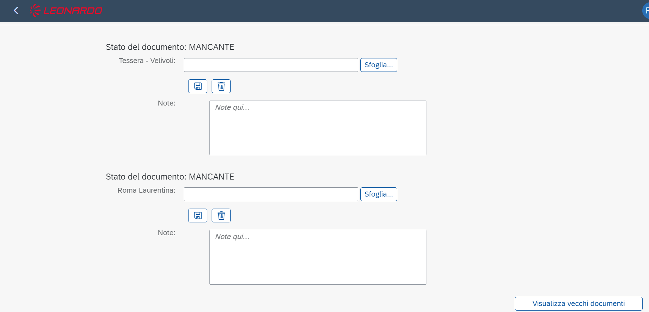
Descrizione del processo Sezione Fasi del workflow del processo
Con un doppio click sul folder documenti si apre la schermata per il caricamento dei documenti
Selezione del documento da inserire sul computer locale
Salva l’inserimento del documento
È possibile inserire delle note per il valutatore
Elimina il documento inserito
Visualizza lo storico dei documenti

Slide 16
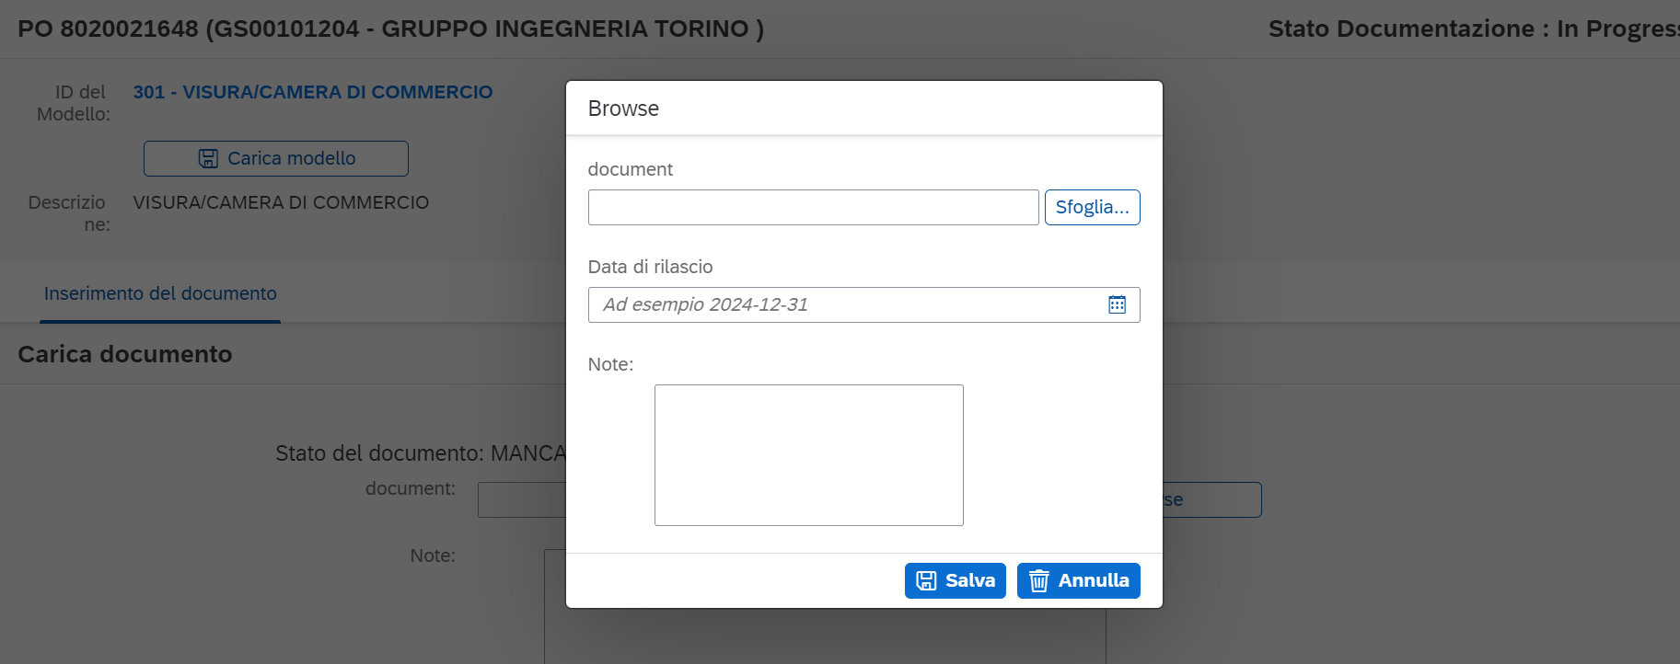
Descrizione del processo Sezione Fasi del workflow del processo
Per alcuni documenti sarà richiesto l’inserimento della data di rilascio

Slide 17
Descrizione del processo Sezione Tracciamento
Nella sezione tracciamento, è possible visualizzare la sequenza di azioni fatte sulla richiesta.
È possible risalire a data e ora dell’azione, all’ utente che compiuto l’azione, ecc.

Slide 18
Altre informazioni

Slide 19
Descrizione del processo Altre informazioni
Finchè la richiesta rimarrà a suo carico , il fornitore potrà sempre cambiare Data inizo Subappalto e Data fine Subappalto sempre con il vincolo che rientrino nelll’ intervallo Data Appalto Inizio e Data Appalto Fine
Allo stesso modo ,finchè la richiesta rimarrà a suo carico , il fornitore potrà sempre aggiungere un nuovo sito alla richiesta; ovviamente il sito dovrà essere presente nella lista siti della relativa richiesta di appalto
Per annullare una richiesta il fornitore potrà utilizzare il tasto “Rifiuta”

Slide 20
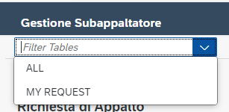
Descrizione del processo Altre informazioni
Utilizzando la lista di selezione in alto a sinistra, l’utente potra selezionare due differenti liste di richieste.
My Request
Lista delle richieste inizializzate ma non portate allo step successivo (in pratica le sole richieste in stato “NUOVA”)
ALL
I fornitori vedranno tutte le richieste in essere, sebbene esclusivamente solo quelle a loro legate.
La freccia a lato potrà essere utilizzata per ritornare all’interfaccia precedente

